Slide 1
第4章 集成运算放大器及其应用
4.1 集成运算放大电路概述
4.4 集成运放的性能指标
4.2 集成运放中的电流源电路

Slide 2
４. 1 集成运算放大电路概述
４.1.1 集成电路的特点
集成电路就是采用一定的工艺，将晶体管、场效应管、二极管、电阻、电容等许多元器件组成的具有完整功能的电路制作在同一块半导体基片上，然后加以封装所构成的半导体器件。
由于其集成度高、体积小、功能强、功耗低、外部连线及焊点少，从而大大提高了电子设备的可靠性和灵活性，实现了元件、电路与系统的紧密结合。
集成电路最初多用于各种模拟信号的运算上，故被称为集成运算放大电路。其有如下特点：
1. 元器件参数的一致性和对称性好（第一级差放)；
2. 多采用直接耦合；
3. 电阻的阻值受到限制，大电阻常用三极管有源负载代替；

Slide 3

4.1.3 集成运算放大器的符号
电路
反相
输入端
u
–
输出端
u
u_{o}
i
u
同相
输入端
+
u
N
–
u
u_{o}
i
u
+
p
模电

Slide 4
4.1.3 运算放大器的电压传输特性
u
N
–
u
u_{o}
i
u
+
p
u_{o}= f ( u_{i} ) , 其中 u_{i} = u_{P} – u_{N}

Slide 5
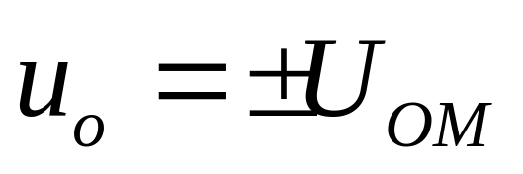
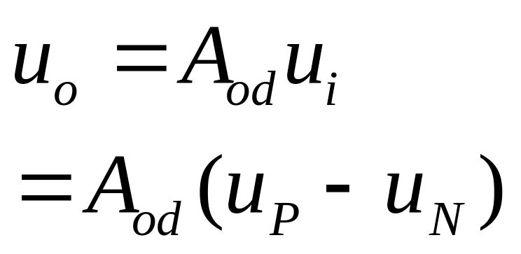
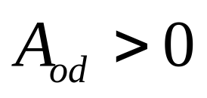
u_{O}
非线性区：
U_{OM}
线性区：
u_{i}
0
–U_{OM}
电压传输特性
差模开环电压放大倍数
Aod: 线性区的斜率

Slide 6
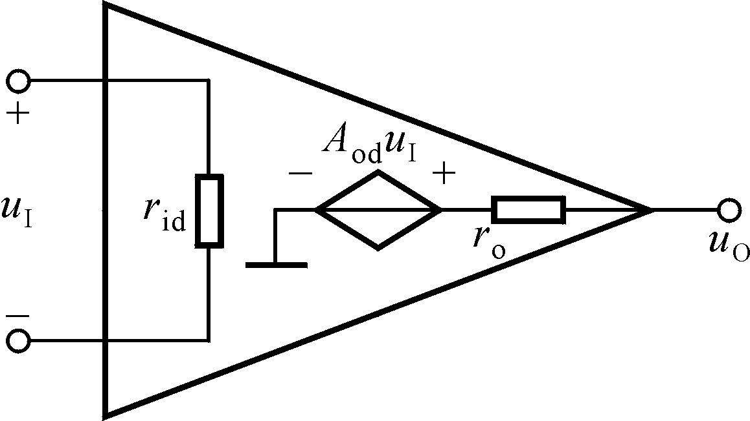
4.4 集成运放的主要技术指标
1.最大输出电压U_{OM}；
2.开环差模电压放大倍数A_{od};
3.差模输入电阻r_{id}；
4.输出电阻ro ；
5.共模抑制比K_{CMR}；
除上述主要技术指标外，还有许多其他指标。
u
+
u
–
图4.4.2 简化的集成运放低频等效电路

Slide 7
理想运算放大器
理想运算放大器的技术指标
1. A_{od}=∞；
2.r_{id}= ∞；
3.r_{o}=0;
4.K_{CMR} =∞；
5.U_{Io}及温漂、I_{Io}及温漂、I_{IB}均为零。

Slide 8
理想运算放大器的电压传输特性
u
u_{o}= f ( u_{i} ) ,
其中 u_{i} = u_{P} – u_{N}
N
–
u
u_{o}
i
u
+
p
u₀
u₀
U_{OM}
U_{OM}
u_{i}
u_{i}
0
0
–U_{OM}
–U_{OM}
理想运放工作在线性区:虚短
理想运放
实际运放

Slide 9
４.1.2 集成运放的内部结构
集成运放的内部电路结构框图
u_{P}
输入级
中间级
输出级
u_{N}
u_{o}
偏置电路
输入级 — 差分放大器
中间级 — 电压放大器(复合管CE)
输出级 — 射极输出器或互补对称功率放大器
静态偏置电路 — 由各种电流源电路组成

Slide 10
4.2 集成运放中的电流源电路
提供静态(Q点)偏置电路
电流源电路的应用
在CE中代替R_{C}
做有源负载
在差放中代替
R_{C}和R_{E}

Slide 11
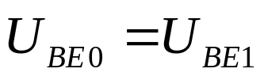
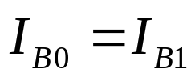
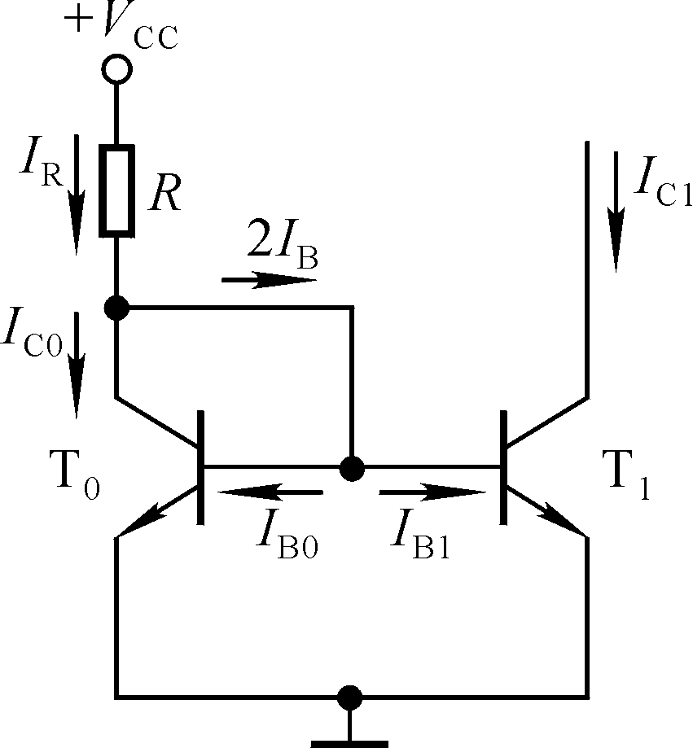
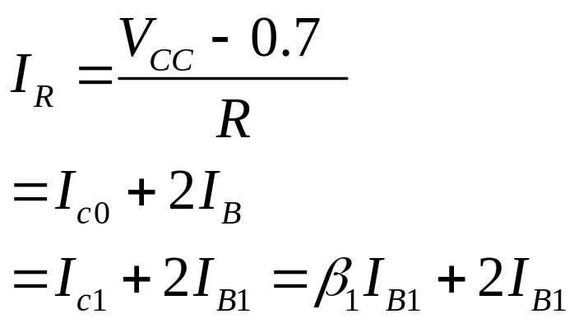
Ｔ０永远工作在放大区和
饱和区的临界线上
T0,T1完全一致
静态时
用特性曲线
镜像电流源
估算法
忽略ＩＢ１
I_{c1}≈I_{R}
IC1: 恒流源

Slide 12
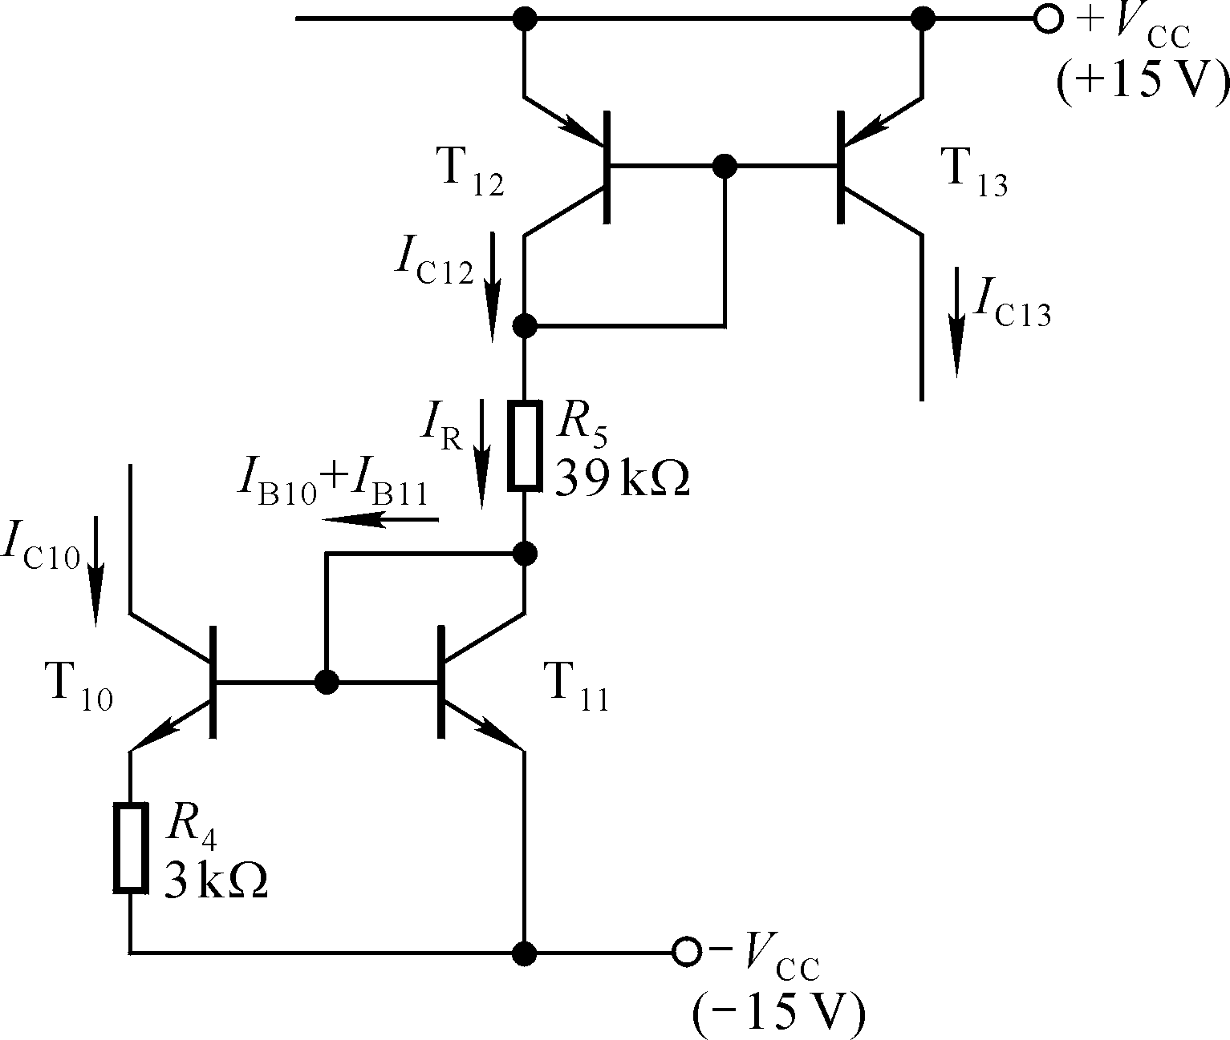
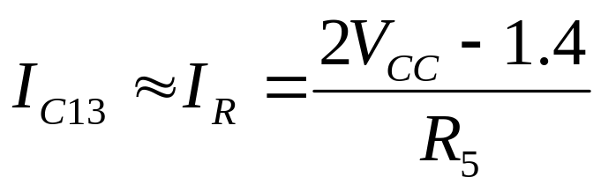
提供静态偏置电路

Slide 13
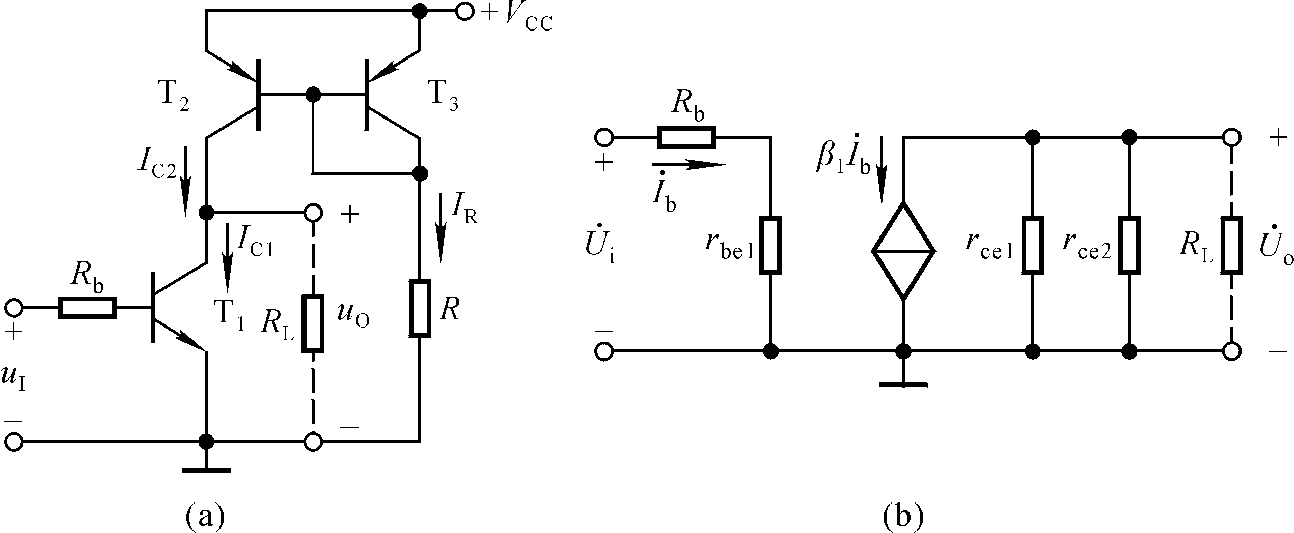
Q点？
?
在CE中代替R_{C}
uI中应含有基极静态偏置

Slide 14
R_{b}
T2
T1
T3
u_{o}
u_{i}
R
没接RL
R_{b}
B₁
C₁
C₂
B₂
B₃
C₃
•
•
•
I_{b1}
β₁
I_{b1}
•
I_{b3}
•
I_{b2}
β₃
I_{b3}
•
r_{be1}
•
U_{i}
U_{o}
r_{be3}
R
r_{be2}
•
β₂
I_{b2}
E₁
E₃
E₂

Slide 15

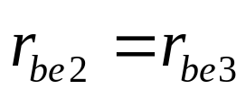
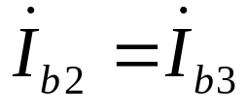
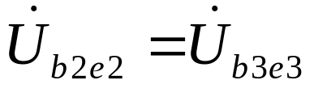
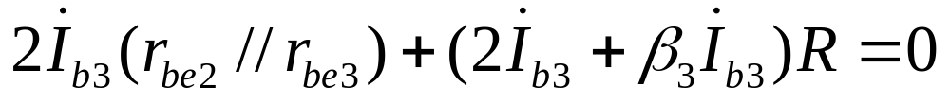
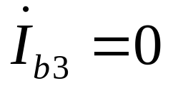
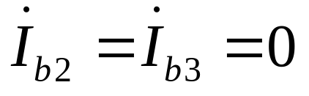
R_{b}
B₁
C₁
C₂
B₂
B₃
C₃
•
•
•
I_{b1}
β₁
I_{b1}
•
I_{b3}
•
I_{b2}
β₃
I_{b3}
•
r_{be1}
•
U_{i}
U_{o}
r_{be3}
R
r_{be2}
•
β₂
I_{b2}
E₁
E₃
E₂
T2,T3完全一致
恒流源

Slide 16
R_{b}
B₁
C₁
C₂
B₂
B₃
C₃
•
矛盾
•
β₁
I_{b1}
I_{b1}
•
r_{be1}
•
U_{i}
U_{o}
R
E₁
E₃
E₂
解决矛盾
R_{b}
B₁
C₁
C₂
B₂
B₃
C₃
•
•
I_{b1}
β₁
I_{b1}
•
r_{be1}
•
R
U_{i}
U_{o}
RL
R
E₁
E₃
E₂

Slide 17
R_{b}
B₁
C₁
B₂
C₂
B₃
C₃
•
β₁
I_{b1}
•
•
r_{ce1}
r_{ce2}
•
•
β₃
I_{b3}
I_{b1}
I_{b2}
I_{b3}
•
r_{be1}
U_{i}
•
R
U_{o}
r_{be2}
r_{be3}
r_{ce3}
•
β₂
I_{b2}
E₁
E₃
E₂
没有矛盾
R_{b}
B₁
C₁
B₂
C₂
B₃
C₃
•
β₁
I_{b1}
•
r_{ce1}
r_{ce2}
I_{b1}
•
r_{be1}
U_{i}
•
R
U_{o}
r_{ce3}
E₁
E₂
E₃

Slide 18
R_{b}
B₁
C₁
C₂
•
β₁
I_{b1}
•
r_{ce1}
r_{ce2}
I_{b1}
•
r_{be1}
U_{i}
•
有源负载在CE中代替R_{C},即用rce1//rce2代替RC,提高了电压放大倍数
U_{o}
E₁
E₂
R_{b}
B₁
C₁
C₂
•
β₁
I_{b1}
•
r_{ce1}
r_{ce2}
I_{b1}
•
r_{be1}
R_{L}
U_{i}
•
U_{o}
E₁
E₂

Slide 19
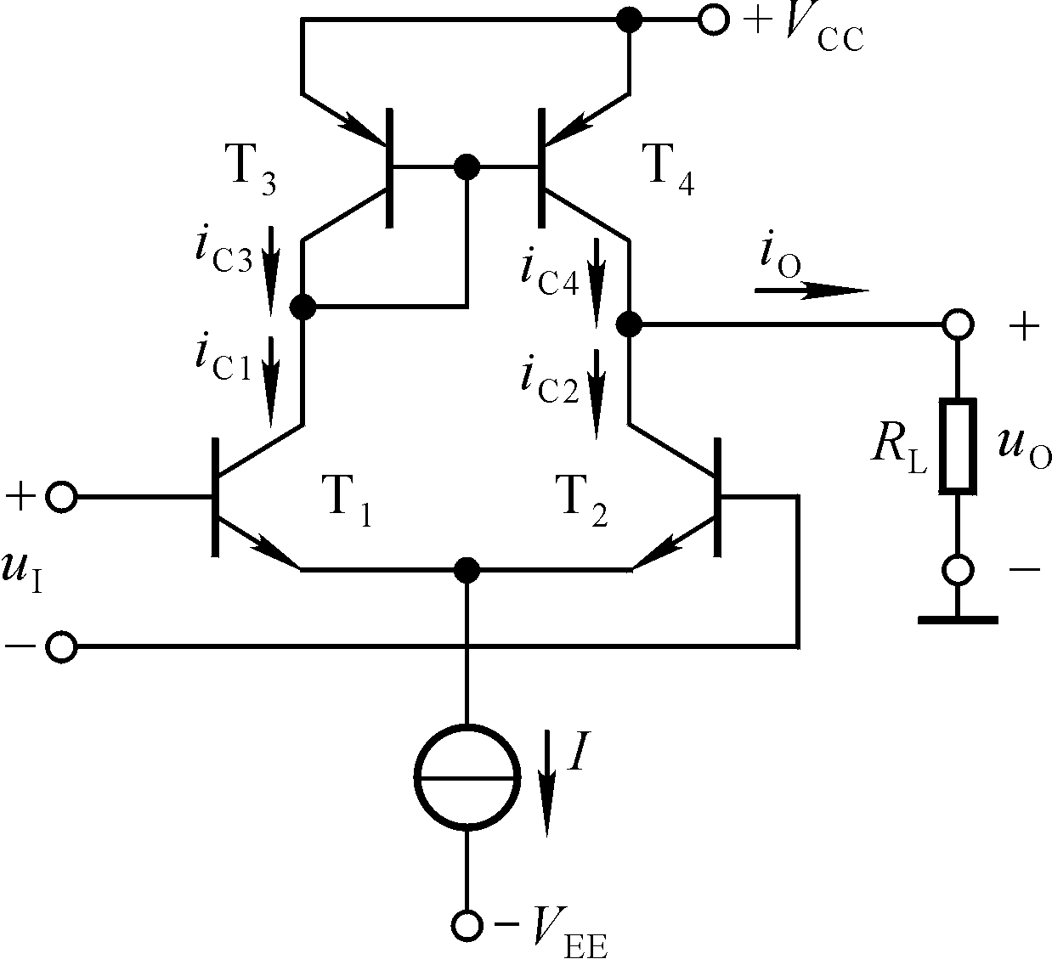
在差放中代替R_{C}和R_{E}
代替R_{c1}、 R_{c2} ，
提高差模放大量。
且：单出A_{d}≈双出A_{d}
这个镜像电流源不再是恒流源了！
代替RE，抑制共模干扰效果好，K_{CMR}大。

Slide 20
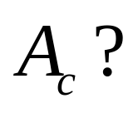
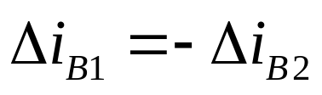
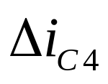
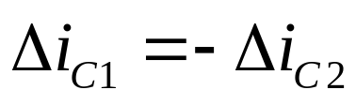
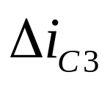
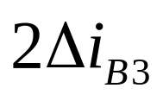
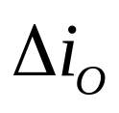
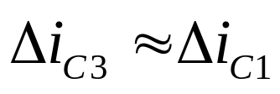
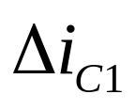
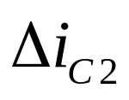
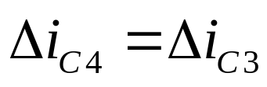
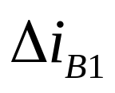
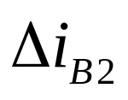
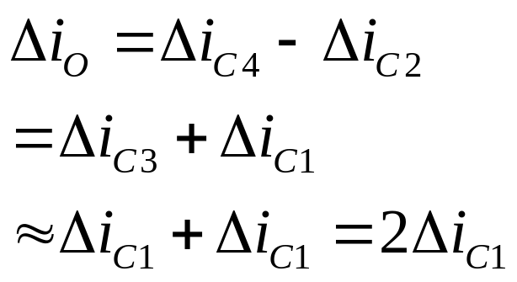
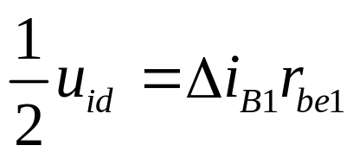
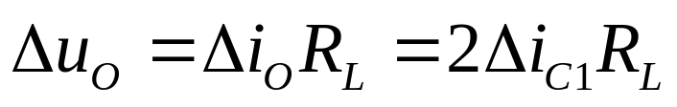
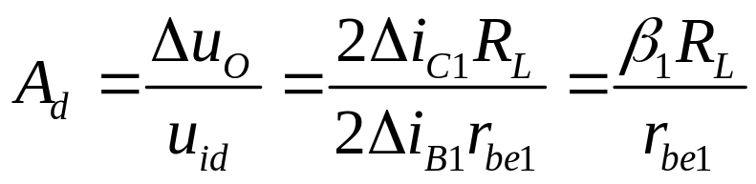
+V_{CC}
T₃
T₄
R_{L}
u_{o}
T₁
T₂
1
1
u_{id}
u_{id}
2
2
IE
−V_{EE}
R_{C}//
R_{L}
以前T2单端输出
1
A_{d}=
β
2
R_{B}+r_{be}

Slide 21
作业：
4.5, 4.6,uo上全接负载ＲＬ
只作动态分析

Slide 22



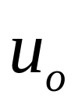
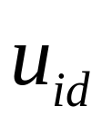



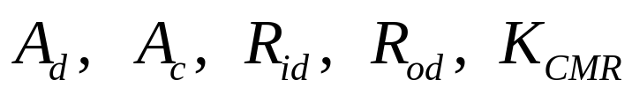
+VCC
T1
+
-
T2
+
T3
T4
-
T5
-VEE
求Q点,

Slide 23



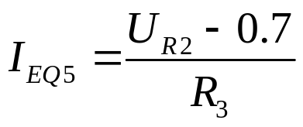
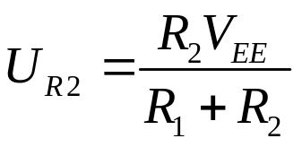
+VCC
T1
+
-
T2
T3
T4
T5
-VEE

Slide 24
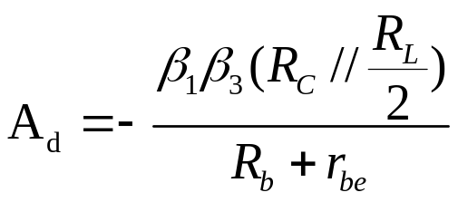





+VCC
T1
+
-
T2
+
T3
T4
-
T5
-VEE

Slide 25
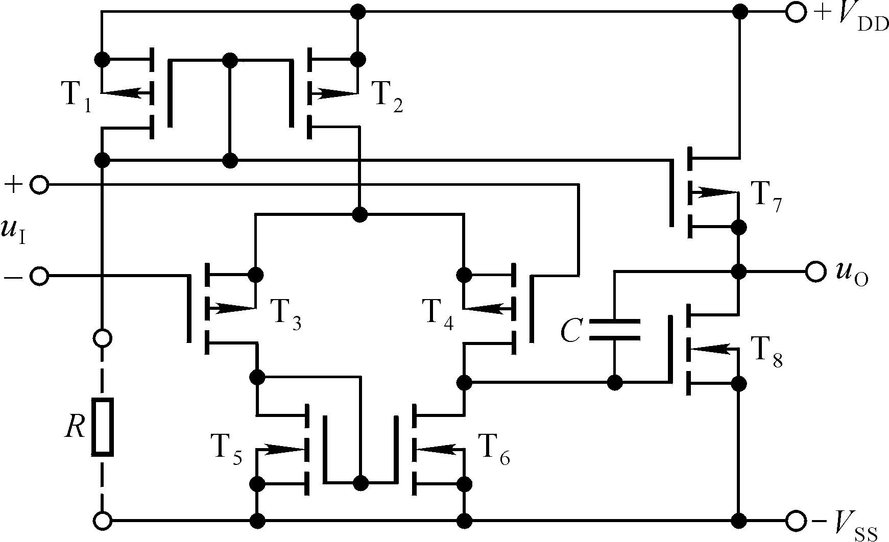
转移特性
图4.3.5 C14573电路图
s
G
代替RD
D
s
D
几级放大? 每一级的作用?
T7 的D,S反了
恒流源的电流多少?
Q点分析?

Slide 26
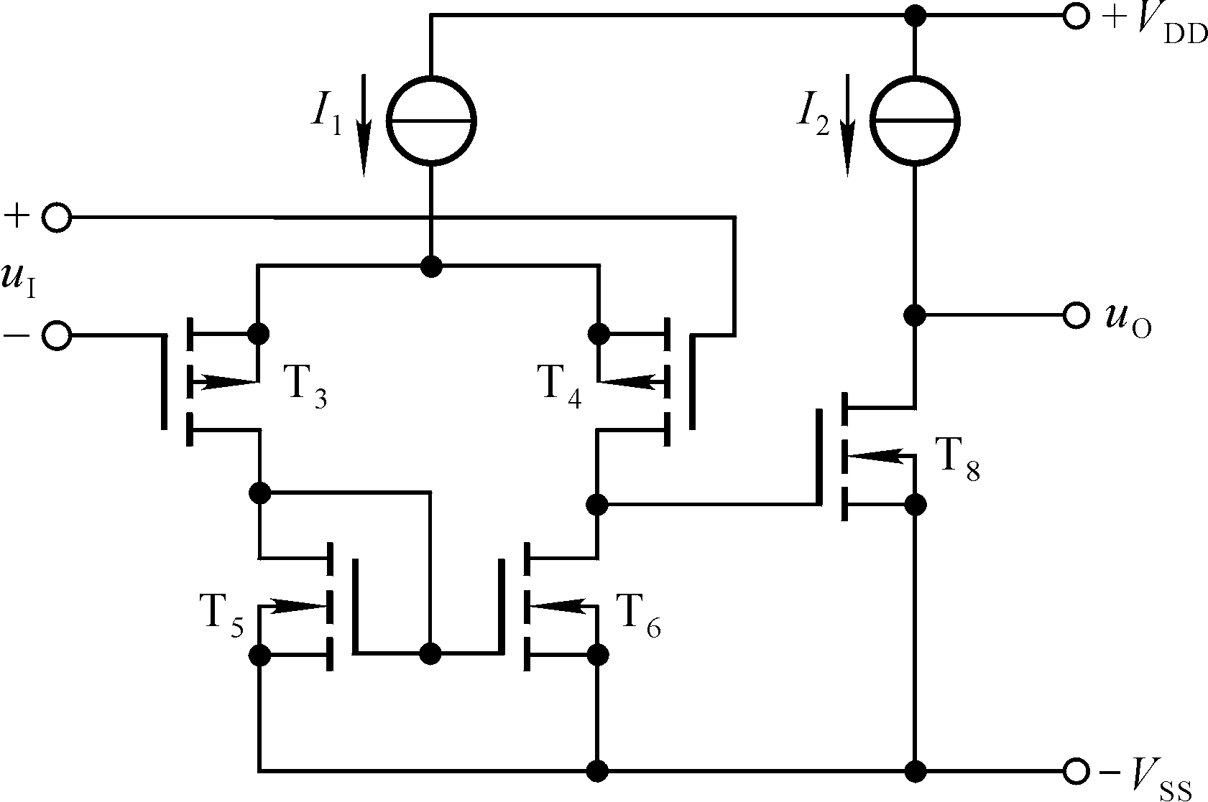


图4.3.6 C14573的放大电路部分
求

Slide 27
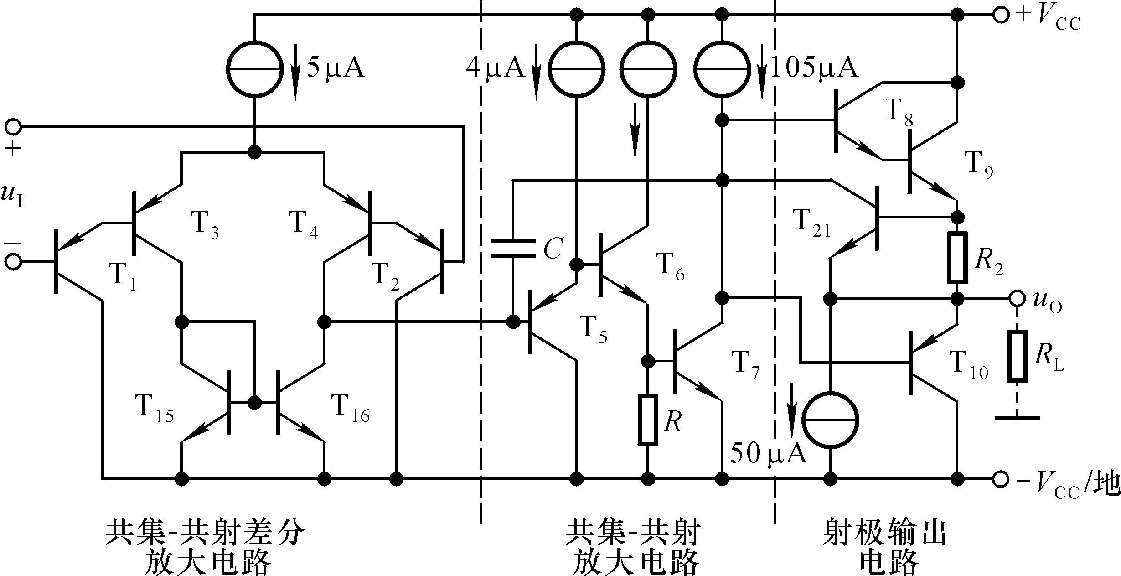
图4.3.4 F324的简化电路原理图
求

Slide 28
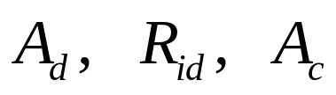


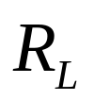

求Q点,
+ VCC
RE
FET1
T1
T2
FET2
+
FET3
FET4
-
-VCC

Slide 29
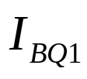
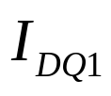

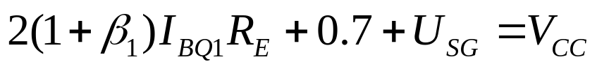
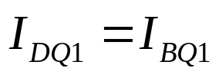

+ VCC
RE
FET1
T1
T2
FET2
+
FET3
FET4
-
-VCC
转移特性

Slide 30




















+ VCC
RE
FET1
T1
T2
FET2
+
FET3
FET4
-
-VCC

Slide 31






例: 求静态工作点和差模增益,
差模输入电阻,差模输出电阻
+
+
+
-
-
-

Slide 32






+
T1
T3
T4
T2
-

Slide 33






+
+
T1
T3
T4
T2
+
-
-
-

Slide 34


















例: 求静态工作点和差模增益,
差模输入电阻,差模输出电阻
+VCC
+
+
-
-
-VEE

Slide 35





+VCC
+
+
-
-
-VEE

Slide 36



















作业:4.5

Slide 37















作业:4.6

